Slide 1
Plataforma Educativa Moodle y su impacto en el área de Tecnología e Informática con estudiantes de grado 5 en tiempos de confinamiento por el Covid - 19
Andrés arenas lópez – instituto colombo sueco – Colombia
Correo electrónico: ESP.ANDRESARENASLOPEZ@GMAIL.COM
Ana Patricia León Urquijo – Instituto Universitario de las Américas y el caribe
Correo electrónico: apleon12@gmail.com

Slide 2
PROBLEMA DE INVESTIGACIÓN
¿Cuál es el impacto de la plataforma educativa Moodle en el rendimiento académico de los estudiantes del grado 5 en el área de Tecnología e Informática del Instituto Colombo Sueco?

Slide 3
OBJETIVO
General
Evaluar el uso de la plataforma educativa Moodle en el área de Tecnología e Informática en 79 estudiantes de grado 5 de la Educación Básica Primaria del Instituto Colombo Sueco.
Específicos
Identificar el rendimiento académico en el área de Tecnología e Informática de los estudiantes de grado 5.
Implementar el entorno virtual de aprendizaje de Moodle como herramienta tecnológica en los procesos académicos que se desarrollan en el área de Tecnología e Informática en los estudiantes de grado 5.
Analizar la relación entre el uso de la plataforma educativa Moodle y el rendimiento académico en el área de informática en los estudiantes de grado 5.

Slide 4
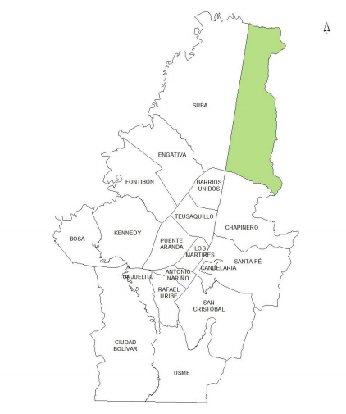
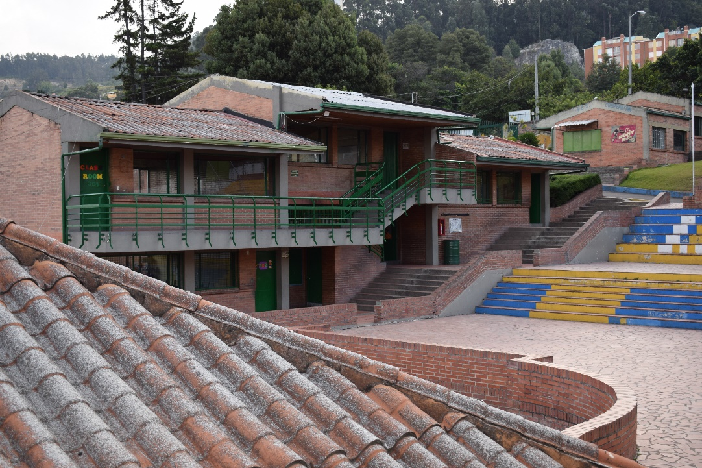
CONTEXTO
Localidad de Usaquén en mapa de Bogotá, D. C.
Fuente: Secretaría de Educación de Bogotá (2017)
Instituto Colombo Sueco

Slide 5
FUNDAMENTACIÓN TEÓRICA
La educación 3.0 y sus modalidades de aprendizaje desde una perspectiva constructivista apoyada en Gómez (2016), Hernández (1998), Bergmann y Sams (2012), Toto y Nguyen (2009), (Crouch y Mazur (2001), Bishop y Verleger (2013), Johnston (2017), Cabi (2019), Fadhli et ál. (2020), Ortiz et ál. (2018), Pektas y Kepceoglu (2019), Siu et ál. (2017), Reiners y Wood (2015), Oxturk y Korkmaz (2020), Ertan y Duran (2019), Rosli y Idrus (2017), Kotluk y Kocakaya (2017), Meskill (2015), entre otros, que construyen las modalidades de esta educación y su influencia en el aprendizaje y la vida cotidiana de los estudiantes, a partir del diseño de actividades atractivas, novedosas, desafiantes como la narración de historias, el flipped classroom, el aula invertida, la gamificación, el juego, EduStorytelling todo ello con recursos digitales, que los motive al trabajo en equipo para la resolución de problemas, a la creación que les oriente a enfocarse en el tema que se esté tratando que les ayuda a fortalecer la responsabilidad, pero también el domino de los recursos digitales y virtuales que les permite el aprendizaje autónomo e incentiva la creatividad.

Slide 6
METODOLOGIA

Slide 7
DESARROLLO
La investigación se inicia de forma presencial
Por coronavirus COVID - 19
se continúan las clases en la modalidad a distancia y virtual del tema específico de la hoja de cálculo de Excel

Slide 8
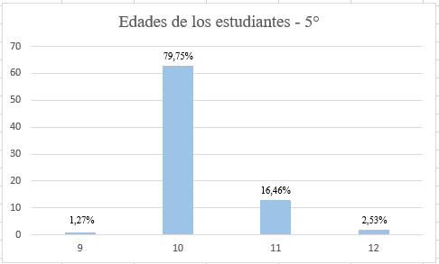
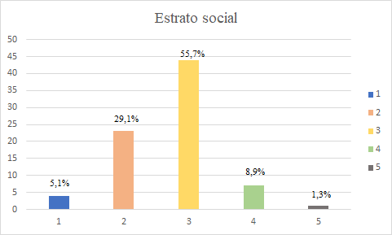
RESULTADOS Datos Sociodemográficos:
501 con 40 (50,63 %)
502 con 39 (49,4 %)

Slide 9
ESTADÍSTICA DESCRIPTIVA
En la estadística descriptiva se analizan las preguntas pertenecientes a las variables de la plataforma educativa de Moodle.
La comparación de medias aritméticas con prueba T Student, con nivel de significancia de α = 0,05
Variable plataforma educativa Moodle – Tecnología 3.0 – Dimensión: Conectividad
Tiene computador, servicio de internet y lo usa Si 75 - No 4
Red estable Si 47 - No 28
No tienen red - 4

Slide 10
PRUEBAS DE HIPÓTESIS
Comunicación con redes sociales |  | Preprueba |  | Posprueba
 |  | F | % | F | %
 | No | 64 | 81,0 | 65 | 82
 | Si | 15 | 19,0 | 14 | 18
 | Total | 79 | 100,0 | 79 | 100,0
Buscar información para tareas |  | Preprueba |  | Posprueba
 |  | F | % | F | %
 | No | 34 | 43 | 36 | 46
 | Si | 45 | 57 | 43 | 54
 | Total | 79 | 100,0 | 79 | 100,0
El nivel de significancia es superior a α = 0,05 (0,82 > 0,05), no existe diferencias significativas.
El nivel de significancia es superior a α = 0,05 (0,708 > 0,05), indica que no existe diferencias significativas.

Slide 11
Uso del computador para estudiar |  | Preprueba |  | Posprueba
 |  | F | % | F | %
 | No | 18 | 23 | 9 | 11
 | Si | 61 | 77 | 70 | 89
 | Total | 79 | 100,0 | 79 | 100,0
Uso del computador para jugar |  | Preprueba |  | Posprueba
 |  | F | % | F | %
 | No | 58 | 73 | 56 | 71
 | Si | 21 | 27 | 23 | 29
 | Total | 79 | 100,0 | 79 | 100,0
El nivel de significancia es superior a α = 0,05 (0,62 > 0,05), se infiere que no existe diferencias significativas entre los datos.
El nivel de significancia es inferior a α = 0,05 (0,038 < 0,05), se infiere diferencia significativa entre los datos.

Slide 12
Variable plataforma educativa Moodle – Tecnología 3.0 – Dimensión: Interacción
¿Te comunicas con el profesor mediante la plataforma educativa Moodle? |  | Preprueba |  | Posprueba
 |  | F | % | F | %
 | No | 60 | 76 | 10 | 13
 | Si | 19 | 24 | 69 | 87
 | Total | 79 | 100,0 | 79 | 100,0
¿Estableces alguna comunicación virtual para realizar alguna tarea asignada por el profesor? |  | Preprueba |  | Posprueba
 |  | F | % | F | %
 | No | 53 | 67 | 17 | 22
 | Si | 26 | 33 | 62 | 78
 | Total | 79 | 100, | 79 | 100
El nivel de significancia es inferior a α = 0,05 (0,00 < 0,05), se infiere diferencia significativa entre los datos de este ítem.
El nivel de significancia es inferior a α = 0,05 (0,00 < 0,05), se infiere diferencia significativa entre los datos.

Slide 13
¿Conoces el recurso síncrono del chat? |  | Preprueba |  | Posprueba
 |  | F | % | F | %
 | No | 53 | 67 | 8 | 10
 | Si | 26 | 33 | 71 | 90
 | Total | 79 | 100,0 | 79 | 100,0
¿Conoces la plataforma educativa Moodle para procesos formativos? |  | Preprueba |  | Posprueba
 |  | F | % | F | %
 | No | 70 | 89 | 5 | 6
 | Si | 9 | 11 | 74 | 94
 | Total | 79 | 100,0 | 79 | 100,0
El nivel de significancia es inferior a α = 0,05 (0,00 < 0,05), se infiere diferencia significativa entre los datos.
El nivel de significancia es inferior a α = 0,05 (0,00 < 0,05), se infiere diferencia significativa entre los datos.

Slide 14
¿Has participado en un foro académico? |  | Preprueba |  | Posprueba
 |  | F | % | F | %
 | No | 68 | 86,08 | 10 | 13
 | Si | 11 | 13,92 | 69 | 87
 | Total | 79 | 100,0 | 79 | 100,0
¿Difundes información en el canal de comunicación del foro académico? |  | Preprueba |  | Posprueba
 |  | F | % | F | %
 | Nunca | 60 | 75,95 | 13 | 16,46
 | Casi Nunca | 12 | 15,19 | 15 | 18,99
 | Ocasionalmente | 5 | 63,3 | 49 | 62,03
 | Siempre | 2 | 2,53 | 2 | 2,53
 | Total | 79 | 100,0 | 79 | 100,0
El nivel de significancia es inferior a α = 0,05 (0,00 < 0,05), se infiere diferencia significativa entre este ítem.
El nivel de significancia es inferior a α = 0,05 (0,00 < 0,05), se infiere diferencia significativa entre los datos.

Slide 15
Rendimiento académico en la asignatura de Tecnología e informática. Proceso de interactividad con la intervención de la información digital y el participante. - Pensamiento cognitivo.
Fórmula escrita correctamente para realizar una división en Excel | Preprueba |  | Posprueba
 | F | % | F | %
56/40 | 18 | 23 | 17 | 22
=B4/C4 | 47 | 59 | 62 | 78
B4/C4 | 10 | 13 | 0 | 0
56*C4= | 4 | 5 | 0 | 0
Total | 79 | 100 | 79 | 100
¿Cuál de los siguientes elementos no pertenecen al área de trabajo de Excel? | Preprueba |  | Posprueba
 | F | % | F | %
Filas | 5 | 6 | 3 | 4
Párrafos | 70 | 89 | 76 | 96
Columnas | 3 | 4 | 0 | 0
Celdas | 1 | 1 | 0 | 0
Total | 79 | 100 | 79 | 100
El nivel de significancia es inferior a α = 0,05 (0,002 < 0,05), se infiere diferencia significativa entre los datos.
El nivel de significancia es inferior a α = 0,05 (0,002 < 0,05), se infiere diferencia significativa entre los datos.

Slide 16
Los rangos en la hoja de cálculo son | Preprueba |  | Posprueba
 | F | % | F | %
Una fórmula básica | 24 | 30 | 19 | 24
Un conjunto de dos o más celdas | 44 | 56 | 60 | 76
Una función especifica | 7 | 9 | 0 | 0
Ninguna de las anteriores | 4 | 5 | 0 | 0
Total | 79 | 100 | 79 | 100
Nombre del lugar donde se escriben las fórmulas | Preprueba |  | Posprueba
 | F | % | F | %
Barra de tareas | 11 | 14 | 10 | 13
Barra de fórmulas | 63 | 80 | 69 | 87
Barra de titulo | 4 | 5 | 0 | 0
Pestañas | 1 | 1 | 0 | 0
Total | 79 | 100 | 79 | 100
el nivel de significancia es inferior a α = 0,05 (0,00 < 0,05), se infiere diferencia significativa entre los datos
el nivel de significancia es inferior a α = 0,05 (0,001 < 0,05), se infiere diferencia significativa entre los datos

Slide 17
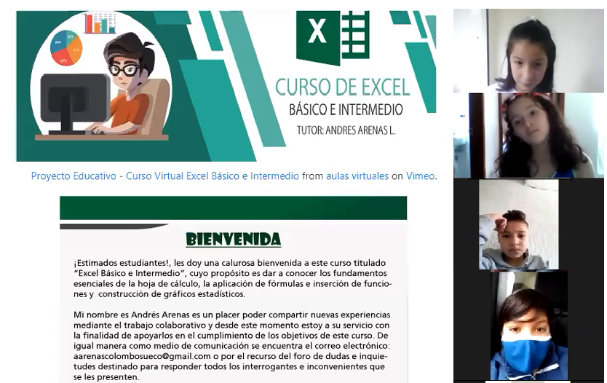
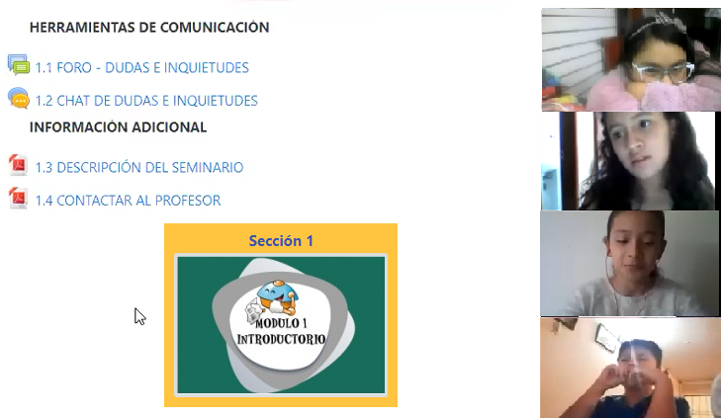
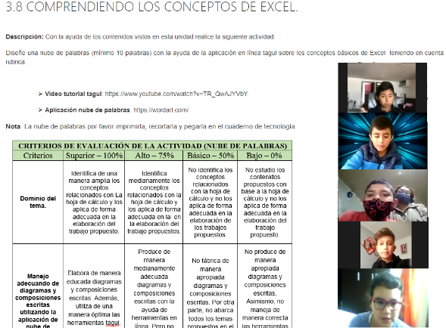
INTERVENCIÓN CON LA PLATAFORMA EDUCATIVA DE MOODLE – EXCEL BÁSICO Y AVANZADO
1. Explorando el aula virtual de aprendizaje.
2. Reconociendo los recursos de comunicación.
3. Estudiando el módulo explorando Excel.
4. Asignando las actividades de aprendizaje

Slide 18
ASIGNACIÓN DE ACTIVIDADES DE APRENDIZAJE
Taller 1. Comprendiendo los conceptos de Excel.
Descripción: Con la ayuda de los contenidos vistos en este módulo realice la siguiente actividad:
1. Diseñe una nube de palabras (mínimo 10 palabras) con la ayuda de la aplicación en línea tagul sobre los conceptos básicos de Excel teniendo en cuenta los contenidos del módulo, los videos y el material complementario. Por esta razón, se les recuerda observar los distintos videos y los criterios de evaluación rubrica.
Video tutorial tagul: https://www.youtube.com/watch?v=TR_QwAJYVbY.
Aplicación nube de palabras: https://wordart.com/
Envió trabajo: Estudiante Samuel Felipe Muñoz Rodríguez ( 501)

Slide 19
CONCLUSIONES
Se puede afirmar que la hipótesis de investigación sobre la influencia de la plataforma educativa Moodle fue eficiente para el rendimiento académico de los estudiantes de grado 5 en el área de Tecnología e Informática.
El recurso asíncrono del chat en los dispositivos móviles se consideraba prohibido en la clase, pero que en este tiempo de cambio forzado en la educación a distancia y virtual por la pandemia producto del virus COVID 19, se ha convertido en un recurso digital imprescindible para el conocimiento y la comunicación (Ugur, 2020) entre los profesores con los estudiantes y los padres de familia que se están adaptando a las tecnologías educativas junto con la plataforma virtual.

Slide 20
CONCLUSIONES
Se logra la identificación del rendimiento académico en el área de Tecnología e Informática de los estudiantes de grado 5. Cuando se inicia el estudio, la mayoría no sabía sobre la plataforma Moodle como herramienta tecnológica para los procesos académicos de la asignatura; muchos desconocían aspectos puntuales de la utilización de la hoja de cálculo de Excel.
La implementación del entorno virtual de aprendizaje de Moodle como herramienta tecnológica en los procesos académicos que se desarrollaron en el área de Tecnología e Informática con los estudiantes de grado 5 con la temática de la hoja de cálculo Excel permitió que adquirieran habilidades en la utilización de ésta, con errores en algunos aspectos puntuales que es normal en el aprendizaje de nuevos conceptos.

Slide 21
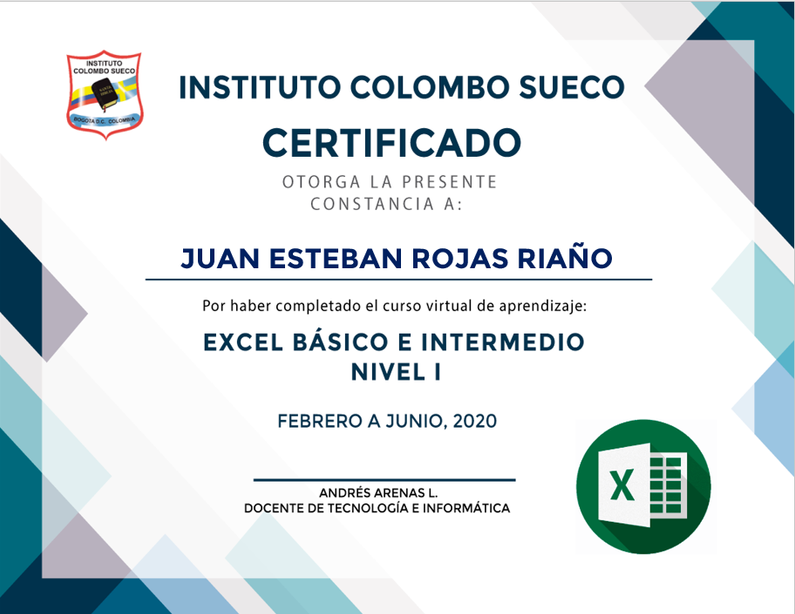
RECONOCIMIENTO

Slide 22
REFERENCIAS
Arenas, M. (2020). Creencia, experiencia y la intención de uso de los Ambientes virtuales de aprendizaje (AVA) de los docentes del Campus León de la Universidad de Guanajuato. Congreso mundial de educación Lasaliana, (359-371). México, D.F.
Bedregal, N., Cornejo, V., Tupacyupanqui, D. y Flores, S. (2019). Evaluación de la percepción estudiantil en relación al uso de la plataforma Moodle desde la perspectiva del TAM. Ingeniare. Revista chilena de ingeniería, 27(4), 707-718.
Black, S. (2017). Utilización de la plataforma MOODLE en la asignatura de ciencias sociales-un estudio de caso en estudiantes de primero de bachillerato de la institución educativa "Lev Vygotsky" [tesis de maestría, Instituto Politécnico de Leira]. Repositorio IPL. https://iconline.ipleiria.pt/bitstream/10400.8/2972/1/Relat%C3%B3rio%20Final_Sonia%20Hernandez.pdf
Cabi, E. (2018). The Impact of the Flipped Classroom Model on Students' Academic Achievement. International Review of Research in Open and Distributed Learning, 19(3), 202-221.
Casallas, L., Rojas, J. y Sánchez, S. (2017). Implementación de una plataforma educativa mediada por las TIC para el fortalecimiento de la resolución de conflictos [tesis de maestría, Universidad de la Sabana]. Repositorio US. https://intellectum.unisabana.edu.co/handle/10818/30360
Cedeño, E. y Murillo, J. (2019). Entornos virtuales de aprendizaje y su rol innovador en el proceso de enseñanza. REHUSO, 4(1), 119-127.
Césped, A., Aedo, E. y Césped, G. (2020). Efecto del entrenamiento aeróbico en el rendimiento académico de estudiantes de octavo básico. Emásf, 62, 42-52.
De Angelis, P. y Villanueva, S. (2020). Competencias iniciales de estudiantes en ambientes virtuales de aprendizaje: ¿con qué contamos los tutores? Reflexión académica en diseño y comunicación, 43, 89-91.
Díaz, F. y Arévalo, A. (2017). Requerimientos pedagógicos para un ambiente virtual de aprendizaje. Revista cubana de contabilidad y finanzas, 11(1), 46-58.

